Slide 1

EFOP-3.4.3-16-2016-00009
A felsőfokú oktatás minőségének és hozzáférhetőségének együttes javítása a Pannon Egyetemen
Distributed caching
https://docs.microsoft.com/en-us/aspnet/core/performance/caching/distributed?view=aspnetcore-3.1
https://www.blexin.com/en-US/Article/Blog/Distributed-cache-in-ASPNET-Core-53

Slide 2

Introduction
EFOP-3.4.3-16-2016-00009
A felsőfokú oktatás minőségének és hozzáférhetőségének együttes javítása a Pannon Egyetemen
A distributed cache is a cache shared by multiple app servers, typically maintained as an external service to the app servers that access it.
A distributed cache can improve the performance and scalability of an ASP.NET Core app, especially when the app is hosted by a cloud service or a server farm.
A distributed cache has several advantages over other caching scenarios where cached data is stored on individual app servers.
When cached data is distributed, the data:
Is coherent (consistent) across requests to multiple servers.
Survives server restarts and app deployments.
Doesn't use local memory.

Slide 3
Introduction
EFOP-3.4.3-16-2016-00009
A felsőfokú oktatás minőségének és hozzáférhetőségének együttes javítása a Pannon Egyetemen
Non-sticky sessions in a web farm require a distributed cache to avoid cache consistency problems.
For some apps, a distributed cache can support higher scale-out than an in-memory cache. Using a distributed cache offloads the cache memory to an external process.
The distributed cache interface is limited to byte[].
The distributed cache store cache items as key-value pairs.
The app interacts with the cache using the IDistributedCache interface.

Slide 4
Prerequisites
EFOP-3.4.3-16-2016-00009
A felsőfokú oktatás minőségének és hozzáférhetőségének együttes javítása a Pannon Egyetemen
To use a SQL Server distributed cache, add a package reference to the Microsoft.Extensions.Caching.SqlServer package.
To use a Redis distributed cache, add a package reference to the Microsoft.Extensions.Caching.StackExchangeRedis package.
To use NCache distributed cache, add a package reference to the NCache.Microsoft.Extensions.Caching.OpenSource package.

Slide 5
IDistributedCache interface
EFOP-3.4.3-16-2016-00009
A felsőfokú oktatás minőségének és hozzáférhetőségének együttes javítása a Pannon Egyetemen
The IDistributedCache interface provides the following methods to manipulate items in the distributed cache implementation:
Get, GetAsync: Accepts a string key and retrieves a cached item as a byte[] array if found in the cache.
Set, SetAsync: Adds an item (as byte[] array) to the cache using a string key.
Refresh, RefreshAsync: Refreshes an item in the cache based on its key, resetting its sliding expiration timeout (if any).
Remove, RemoveAsync: Removes a cache item based on its string key.

Slide 6
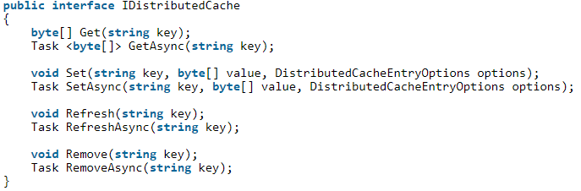
IDistributedCache interface
EFOP-3.4.3-16-2016-00009
A felsőfokú oktatás minőségének és hozzáférhetőségének együttes javítása a Pannon Egyetemen

Slide 7
Distributed Memory Cache
EFOP-3.4.3-16-2016-00009
A felsőfokú oktatás minőségének és hozzáférhetőségének együttes javítása a Pannon Egyetemen
The Distributed Memory Cache (AddDistributedMemoryCache) is a framework-provided implementation of IDistributedCache that stores items in memory.
The Distributed Memory Cache isn't an actual distributed cache. Cached items are stored by the app instance on the server where the app is running.
The Distributed Memory Cache is a useful implementation:
In development and testing scenarios.
When a single server is used in production and memory consumption isn't an issue.
Implementing the Distributed Memory Cache abstracts cached data storage. It allows for implementing a true distributed caching solution in the future if multiple nodes or fault tolerance become necessary.

Slide 8
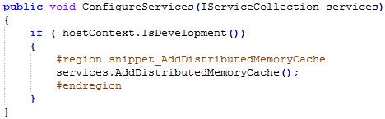
Distributed Memory Cache
EFOP-3.4.3-16-2016-00009
A felsőfokú oktatás minőségének és hozzáférhetőségének együttes javítása a Pannon Egyetemen
Use of the Distributed Memory Cache when the app is run in the Development environment in Startup.ConfigureServices:

Slide 9
Distributed SQL Server Cache
EFOP-3.4.3-16-2016-00009
A felsőfokú oktatás minőségének és hozzáférhetőségének együttes javítása a Pannon Egyetemen
The Distributed SQL Server Cache implementation (AddDistributedSqlServerCache) allows the distributed cache to use a SQL Server database as its backing store.
To create a SQL Server cached item table in a SQL Server instance, you can use the sql-cache tool. The tool creates a table with the name and schema that you specify.

Slide 10
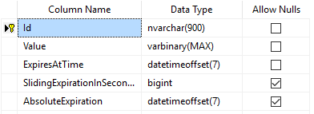
Distributed SQL Server Cache
EFOP-3.4.3-16-2016-00009
A felsőfokú oktatás minőségének és hozzáférhetőségének együttes javítása a Pannon Egyetemen
Create a table in SQL Server by running the sql-cache create command. Provide the SQL Server instance (Data Source), database (Initial Catalog), schema (for example, dbo), and table name (for example, TestCache):
dotnet sql-cache create "Data Source=(local);Initial Catalog=DistCache;Integrated Security=True;" dbo TestCache
The table created by the sql-cache tool has the following schema:

Slide 11
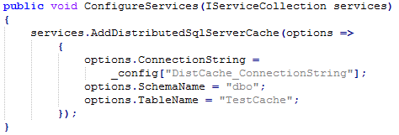
Distributed SQL Server Cache
EFOP-3.4.3-16-2016-00009
A felsőfokú oktatás minőségének és hozzáférhetőségének együttes javítása a Pannon Egyetemen
Add Distributed Sql Server Cache to services in a non-Development environment in Startup.ConfigureServices:

Slide 12

Distributed Redis Cache
EFOP-3.4.3-16-2016-00009
A felsőfokú oktatás minőségének és hozzáférhetőségének együttes javítása a Pannon Egyetemen
Redis is an open source in-memory data store, which is often used as a distributed cache.
You can use Redis locally, and you can configure an Azure Redis Cache for an Azure-hosted ASP.NET Core app.
An app configures the cache implementation using a RedisCache instance (AddStackExchangeRedisCache) in a non-Development environment in Startup.ConfigureServices:

Slide 13
Distributed Redis Cache
EFOP-3.4.3-16-2016-00009
A felsőfokú oktatás minőségének és hozzáférhetőségének együttes javítása a Pannon Egyetemen
To install Redis on your local machine:
Install the Chocolatey Redis package.
https://chocolatey.org/packages/redis-64/
Run redis-server from a command prompt.

Slide 14
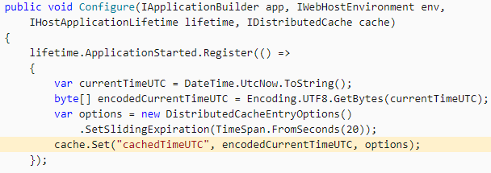
Use the distributed cache
EFOP-3.4.3-16-2016-00009
A felsőfokú oktatás minőségének és hozzáférhetőségének együttes javítása a Pannon Egyetemen
To use the IDistributedCache interface, request an instance of IDistributedCache from any constructor in the app. The instance is provided by dependency injection (DI).
When the app starts, IDistributedCache is injected into Startup.Configure. The current time is cached using IHostApplicationLifetime:

Slide 15
Use the distributed cache
EFOP-3.4.3-16-2016-00009
A felsőfokú oktatás minőségének és hozzáférhetőségének együttes javítása a Pannon Egyetemen
In the sample code each time the Index page is loaded, the cache is checked for the cached time in OnGetAsync.
If the cached time hasn't expired, the time is displayed.
If 20 seconds have elapsed since the last time the cached time was accessed (the last time this page was loaded), the page displays Cached Time Expired.
Immediately update the cached time to the current time by selecting the Reset Cached Time button. The button triggers the OnPostResetCachedTime handler method.

Slide 16
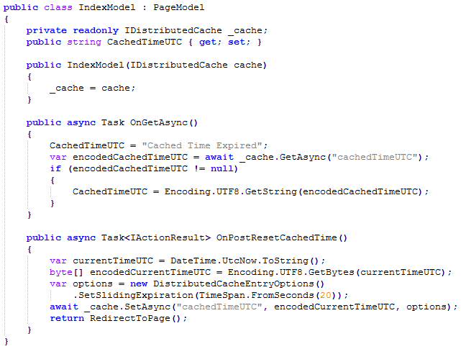
Use the distributed cache
EFOP-3.4.3-16-2016-00009
A felsőfokú oktatás minőségének és hozzáférhetőségének együttes javítása a Pannon Egyetemen

Slide 17
Recommendations
EFOP-3.4.3-16-2016-00009
A felsőfokú oktatás minőségének és hozzáférhetőségének együttes javítása a Pannon Egyetemen
When deciding which implementation of IDistributedCache is best for your app, consider the following:
Existing infrastructure
Performance requirements
Cost
Team experience
Caching solutions usually rely on in-memory storage to provide fast retrieval of cached data, but memory is a limited resource and costly to expand. Only store commonly used data in a cache.
Generally, a Redis cache provides higher throughput and lower latency than a SQL Server cache. However, benchmarking is usually required to determine the performance characteristics of caching strategies.
When SQL Server is used as a distributed cache backing store, use of the same database for the cache and the app's ordinary data storage and retrieval can negatively impact the performance of both.
Microsoft recommend using a dedicated SQL Server instance for the distributed cache backing store.

Slide 18
More information
EFOP-3.4.3-16-2016-00009
A felsőfokú oktatás minőségének és hozzáférhetőségének együttes javítása a Pannon Egyetemen
For more information about the Distributed caching click the following links:
https://docs.microsoft.com/en-us/aspnet/core/performance/caching/distributed?view=aspnetcore-3.1
https://www.blexin.com/en-US/Article/Blog/Distributed-cache-in-ASPNET-Core-53
https://dev.to/raidzen10/distributed-caching-in-asp-net-core-4fk4
https://medium.com/net-core/in-memory-distributed-redis-caching-in-asp-net-core-62fb33925818
https://jakeydocs.readthedocs.io/en/latest/performance/caching/distributed.html

Slide 19
EFOP-3.4.3-16-2016-00009
A felsőfokú oktatás minőségének és hozzáférhetőségének együttes javítása a Pannon Egyetemen
Köszönöm a figyelmet!

